Slide 1
11-SINF DAVLAT VA HUQUQ ASOSLARI Mavzu: ISHGA JOYLASHISH UCHUN ZARUR BOʻLGAN HUJJATLAR

Slide 2
Reja:
Ishga joylashish uchun zarur bo’lgan hujjatlar tavsifi va turlari: Ishga joylashish uchun zarur bo’lgan hujjatlarning o’ziga xos xususiyatlari.

Slide 3
O‘zbekiston Respublikasi Konstitutsiyasining 42-moddasiga muvofiq
Har kim munosib mehnat qilish, kasb va faoliyat turini erkin tanlash, xavfsizlik va gigiyena talablariga javob beradigan qulay mehnat sharoitlarida ishlash, mehnati uchun hech qanday kamsitishlarsiz hamda mehnatga haq to‘lashning belgilangan eng kam miqdoridan kam bo‘lmagan tarzda adolatli haq olish, shuningdek ishsizlikdan qonunda belgilangan tartibda himoyalanish huquqiga ega.

Slide 4
Ishga qabul qilishga yo‘l qo‘yiladigan yosh
16-yoshdan – mustaqil ravishda mehnat shartnomasini imzolashi mumkin:
15-yoshdan - ota-onadan birining (ota-onasining o‘rnini bosuvchi shaxsning) yozma roziligi bilan hamda mazkur ish xodimlarning sog‘lig‘iga hamda ma’naviy kamol topishiga ziyon yetkazmaydigan, o‘qitish jarayonini buzmaydigan yengil mehnatni o‘qishdan bo‘sh vaqtida bajarishi mumkin:
15-yoshgacha - madaniy-tomosha tashkilotlarida, televideniye, radioeshittirish tashkilotlarida va boshqa ommaviy axborot vositalarida, shuningdek professional sportchilar bilan ota-onaning har ikkisining (ota-ona o‘rnini bosuvchi shaxsning) roziligi hamda vasiylik va homiylik organining ruxsati bilan, sog‘lig‘iga va ma’naviy kamol topishiga ziyon yetkazmasdan asarlarni yaratish va (yoki) ijro etishda (ko‘rgazmaga qo‘yishda) ishtirok etishi mumkin.

Slide 5
Ishga qabul qilishni qonunga xilof ravishda rad etishga yo‘l qo‘yilmasligi
1
mehnat va mashg‘ulotlar sohasida kamsitishni taqiqlash to‘g‘risidagi talablarni buzish;
2
ish beruvchi tomonidan ishga taklif etilgan shaxslarni ishga qabul qilmaslik;
3
ish beruvchi qonunga muvofiq mehnat shartnomasini tuzishi shart bo‘lgan shaxslarni ishga qabul qilmaslik;
4
homiladorlik yoki farzandlar borligi bilan bog‘liq sabablarga ko‘ra ishga qabul qilmaslik;
sudlanganligi, shu jumladan tugallangan va olib tashlangan sudlanganligi sababli shaxslarni ishga qabul qilmaslik, bundan qonunchilikda nazarda tutilgan hollar mustasno, yoxud shaxslarni ularning yaqin qarindoshlari sudlanganligi, shu jumladan tugallangan sudlanganligi munosabati bilan ishga qabul qilmaslik;
5

Slide 6
Qarindoshlarning davlat tashkilotida birga xizmat qilishini cheklash
O‘zaro yaqin qarindosh yoki quda tomondan qarindosh bo‘lgan shaxslarning (ota-ona, aka-ukalar, opa-singillar, o‘g‘illar, qizlar, er-xotin, shuningdek er-xotinning ota-onasi, aka-ukalari, opa-singillari va farzandlari) aynan bitta davlat tashkilotida birga xizmat qilishi, agar ularning birga xizmat qilishi ulardan birining ikkinchisiga bevosita bo‘ysunishiga yoki uning nazorati ostida bo‘lishiga bog‘liq bo‘lsa taqiqlanadi. Ushbu qoidadan istisnolar O‘zbekiston Respublikasi Vazirlar Mahkamasi tomonidan belgilanishi mumkin.

Slide 7
Ishga qabul qilish chog‘ida talab etiladigan hujjatlar
Asosiy hujjatlar
pasportni yoki ID-kartani, o‘n olti yoshgacha bo‘lgan shaxslar esa tug‘ilganlik to‘g‘risidagi guvohnomani yoki identifikatsiyalovchi ID-kartani;
oxirgi ish joyi bo‘yicha tasdiqlangan qog‘oz shaklidagi mehnat daftarchasini yoki elektron mehnat daftarchasidan ko‘chirmani, bundan birinchi marta ishga kirayotgan shaxslar mustasno.
harbiy xizmatga majburlar yoki chaqiriluvchilar uchun tegishincha harbiy guvohnomani yoki harbiy hisobda turganlik haqidagi guvohnomani;
soliq to‘lovchining identifikatsiya raqamini;
diplom, guvohnomani (sertifikatni) yoxud boshqa tegishli hujjatni;
jismoniy shaxsning shaxsiy identifikatsiya raqamini (mavjud bo‘lganda);
jamg‘arib boriladigan pensiya daftarchasini, bundan birinchi marta ishga kirayotgan shaxslar mustasno.

Slide 8
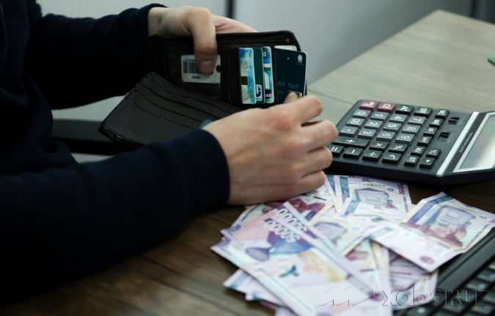
Xodimni haqiqatda ishga qo‘yish
Ish beruvchining ruxsati bilan xodimni haqiqatda ishga qo‘yish, ishga qabul qilish lozim darajada rasmiylashtirilganligidan yoki rasmiylashtirilmaganligidan qat’i nazar, mehnat shartnomasini ish boshlangan kundan e’tiboran tuzish deb hisoblanadi.
Haqiqatda ishga qo‘yilganda ish beruvchi ish boshlangan kundan e’tiboran 3 kunlik muddatda mehnat shartnomasini tuzish va xodimni ishga qabul qilish to‘g‘risida buyruq chiqarish orqali xodim bilan yakka tartibdagi mehnat munosabatini rasmiylashtirishi shart.
Agar xodim ishga qabul qilish vakolati bo‘lmagan xodim tomonidan amalga oshirilgan bo‘lsa hamda ish beruvchi ushbu munosabatlarni tan olishni rad etayotgan bo‘lsa, manfaatlarini ko‘zlab ishni bajarganlik uchun belgilangan tarif stavkasidan (maoshdan) kelib chiqib bajarilgan ish uchun haq to‘lashi shart.

Slide 9
Ishga qabul qilish chog‘idagi dastlabki sinov
Mehnat shartnomasi quyidagi maqsadda dastlabki sinov bilan tuzilishi mumkin:
xodimning topshirilayotgan ishga muvofiqligini tekshirish;
mehnat shartnomasida shart qilib ko‘rsatilgan ishni davom ettirish maqsadga muvofiqligi haqida xodim tomonidan qaror qabul qilish.

Slide 10
Quyidagilar ishga qabul qilinganda dastlabki sinov belgilanmaydi:
1 | homilador ayol, uch yoshga to‘lmagan bolasi bor ayol yoki uch yoshga to‘lmagan bolani yolg‘iz o‘zi tarbiyalayotgan ota (vasiy);
2 | zaxiraga qo‘yiladigan ish o‘rinlariga ishga joylashtirish uchun yuborilgan aholining ijtimoiy ehtiyojmand toifalaridan bo‘lgan shaxslar;
3 | davlat grantlari asosida o‘qigan va oliy ta’lim tashkilotini tamomlagan kundan e’tiboran uch oy ichida yo‘llanma bo‘yicha olingan mutaxassisligiga doir ishga kirayotgan oliy ta’lim tashkilotlarining bitiruvchilari;
4 | tegishli ta’lim tashkilotini tamomlagan kundan e’tiboran bir yil ichida birinchi bor ishga kirayotganda olingan mutaxassisligi bo‘yicha mustaqil ravishda ishga joylashayotgan umumiy o‘rta, o‘rta maxsus, professional va oliy ta’lim tashkilotlarining bitiruvchilari;
5 | o‘zi bilan olti oygacha muddatga mehnat shartnomasi tuzilayotgan xodimlar;
6 | o‘n sakkiz yoshga to‘lmagan shaxslar;
7 | ishga qaytadan qabul qilingan taqdirda ish beruvchi ilgari qaysi xodimlar bilan mehnat shartnomasini alohida asoslar bo‘yicha bekor qilgan bo‘lsa, o‘sha shaxslar;
8 | ishlab chiqarishda o‘qitish shartnomasi bo‘yicha ushbu ish beruvchida o‘qishni o‘tagan o‘quvchilar;
9 | jamoa kelishuvlarida, shuningdek jamoa shartnomasida va ish beruvchining ichki hujjatlarida nazarda tutilgan boshqa xodimlar.

